Slide 1
Конспект открытого занятия по автоматизации звука Л в словах с подгруппой детей старшего дошкольного возраста

Slide 2
Цели занятия: закрепления умения произносить звук л в словах, развитие мелкой моторики, развитие памяти, мышления, закрепление обобщающих понятий, закрепление умения определять позицию звука в слове, развитие умения объединять звуки в слово
Ход занятия:
Организационный момент: Добрый день, ребята! Сегодня на занятии мы с вами будем
учиться правильно произносить звук Л в словах, учиться размышлять, запоминать,
объединять слова в группы, образовывать новые слова, играть с пальчиками.
1.Уточнение произнесения звука. Давайте посмотрим на картинку и вспомним как гудит самолет (слайд 5 )Л-Л-Л
2. Отраженное произнесение чистоговорок. Повторяем за мной:
Ал-ал-ал- красивый пенал
Ол-ол-ол – я забила гол
Ыл-ыл-ыл – Паша мячик мыл
Ла-ла-ла – острая игла
Лы-лы-лы – чистые полы
Ло-ло-ло –всё белым бело
Лу-лу-лу - палка на полу
3. Игра «Запомни и найди среди других». Следующее задание- для
самых внимательных! Посмотрите, внимательно на картинки и постарайтесь их всех
запомнить (дается 10 секунд) (слайд 6). А теперь посмотрите внимательно и попробуйте
отыскать здесь картинки, которые вы только что запоминали, и не спеша, правильно
назвать их всех (слайд 7).

Slide 3
4. Игра «найди глазками и назови» посмотрите внимательно на картинки и назови всех животных (мебель, посуду, продукты питания) (слайд 7) 5. Игры с пальчиками «дом-ёжик-замок» молодцы, ребята! а сейчас мы с вами немного отдохнём и поиграем с пальчиками. попробуем сначала медленно, а потом быстро выполнить упражнения «дом-ёжик-замок» (слайд 8). 6.Игра «назови картинки со звуком Л в начале (середине, конце)». ребята, скажите, где находится звук Лв слове «лодка»…правильно в начале, в слове «вилка» …верно в середине, а в слове «бокал» … верно в конце» (слайд 9). а теперь посмотрите и назовите картинки со звуком Л в начале (середине, конце) (слайд 10).

Slide 4
8. Подведение итога. Молодцы, ребята! вы справились со всеми заданиями! давайте вспомним, чем мы сегодня занимались. какие игры вам понравились больше всего? А что показалось вам сложным?
7.Игра «Угадай, как зовут девочку». Ребята, ! Поиграем в игру «Угадай, как зовут девочку» Нужно определить первый звук в картинках. а затем соединить первые звуки картинок вместе и мы узнаем, как зовут девочку (слайд 11).

Slide 5
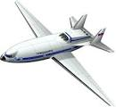
Погуди как самолет

Slide 6
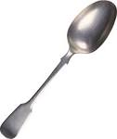
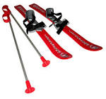
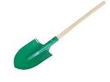
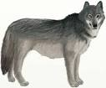
Запомни картинки

Slide 7
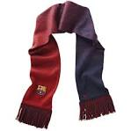
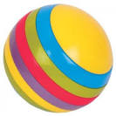
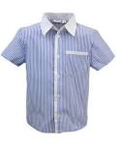
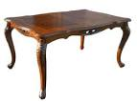
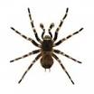
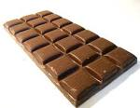
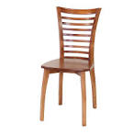
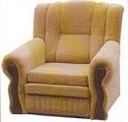
Найди картинки которые запоминал

Slide 8
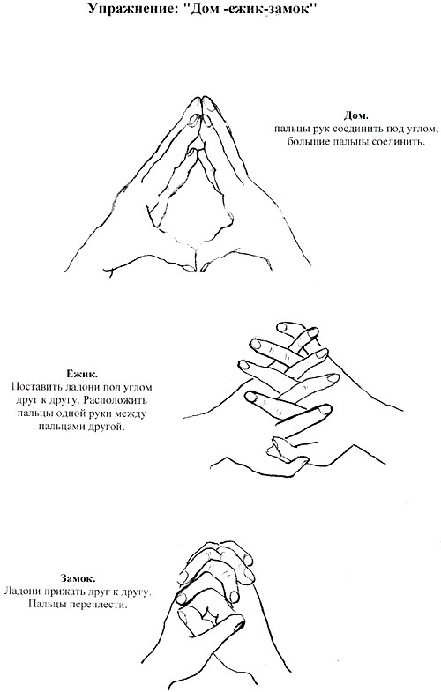
Поиграем с пальчиками

Slide 9
Где находятся звук Л

Slide 10
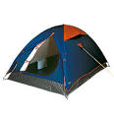
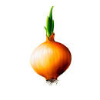
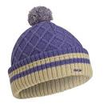
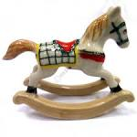
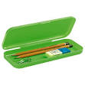
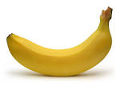
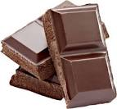

Slide 11
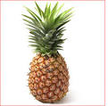
Угадай, как зовут девочку?

Slide 12
Молодцы!

Slide 13
Низамова Зиля Семигулловна
Презентация опубликована на сайте viki.rdf.ru

